Slide 1
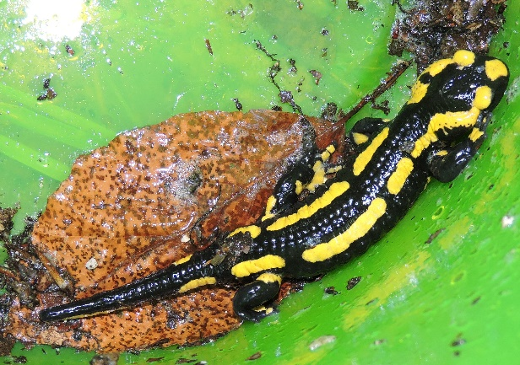
Bienvenue Welkom
SALAMANDRA
Un programme de collaboration transfrontalière
Een grensoverschrijdende samenwerking
Wallonie (Flobecq) - Vlaanderen(Ronse) - France (Condé sur l’Escaut)
AVEC LE SOUTIEN DU FONDS EUROPÉEN DE DÉVELOPPEMENT RÉGIONAL
MET STEUN VAN HET EUROPEES FONDS VOOR REGIONALE ONTWIKKELING
Notes:
1
1

Slide 2
Un projet conçu et initié par les Guides-Nature des Collines, en partenariat avec la commune de Flobecq, VZW Natuurpunt et la ville de Condé sur l’Escaut
Merci aux nombreux partenaires qui l’ont rendu possible! Ce fut un vrai travail d’équipe!
Een project ontworpen door de Natuurgidsen
Dank aan de grensoverschrijdende partners die het mogelijk maakten!
Heel de ploeg werkte mee!

Slide 3
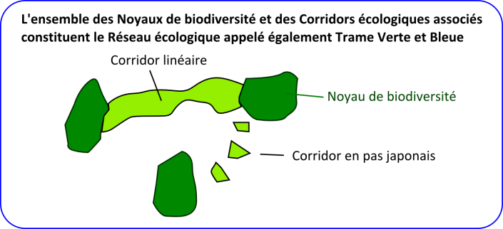
Pourquoi SALAMANDRA ?
Importance de la biodiversité
Rôle majeur des couloirs écologiques
Waarom SALAMANDRA ?
Belang van de biodiversiteit
Onontbeerlijke ecologische continuïteit
Notes:
3
3

Slide 4
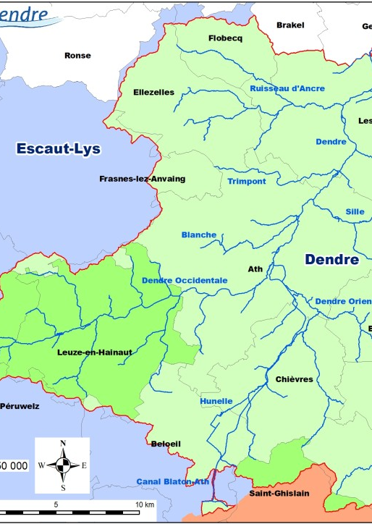
Thématique et priorité :
Les écosystèmes transfrontaliers peuvent être renforcés par le développement des corridors écologiques.
Thema en prioriteit:
De grensoverschrijdende ecosystemen kunnen versterkt worden door de verbetering van de ecologische connectiviteit.
https://contratrivieredendre.be/

Slide 5
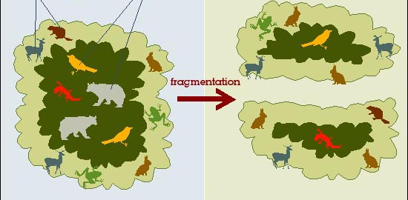
Pourquoi accorder tant d’importance à la connectivité ?
Waarom zoveel belang hechten aan connectiviteit?
Source: CHAPTER 4 OF COMPREHENSIVE PLAN, LINFIELD COLLEGE, DEPT. OF SUSTAINABILITY, LINFIELD, OR.

Slide 6
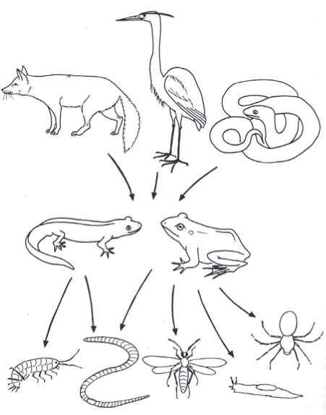
Pourquoi protéger les batraciens ?? Waarom de amphibieën beschermen?
Un maillon indispensable dans la chaine alimentaire!
Een onontbeerlijke schakel in de voedselketen!
Biologie et écologie des Amphibiens Bernard LE GARFF
Notes:
6
6

Slide 7
DEFIS ET REALISATIONS TRANSFRONTALIERES /GRENSOVERSCHRIJDENDE UITDAGINGEN EN REALISATIES selon les besoins de chaque biotope volgens de noden van elk biotoop.
Augmenter les points de pontes / Aantal legplaatsen verhogen
Sécuriser le trajet vers les mares / traject naar de poelen beveiligen
Ronse
5 mares forestières / 5 bospoelen
En lien avec les bois de Flobecq/ verbinding met de bossen van Vloesberg
Condé-sur-l’Escaut (Fr)
5 mares forestières / 5 bospoelen
En lien avec la forêt wallonne de Bon-Secours/ verbinding met het Waalse bos Bon-Secours
Flobecq
1 crapauduc / 1 amfibieëntunnel
En lien avec les sablières du nord/ verbinding met de noordelijke zandgroeven
AVEC LE SOUTIEN DU FONDS EUROPÉEN DE DÉVELOPPEMENT RÉGIONAL
MET STEUN VAN HET EUROPEES FONDS VOOR REGIONALE ONTWIKKELING
Notes:
7
7

Slide 8
Condé-sur-l’Escaut
Nécessité de recréer un réseau de mares en continuité avec Bon-Secours /
Nood aan poelen in continuïteit met de poelen van Bon-Secours
AVEC LE SOUTIEN DU FONDS EUROPÉEN DE DÉVELOPPEMENT RÉGIONA MET STEUN VAN HET EUROPEES FONDS VOOR REGIONALE ONTWIKKELING

Slide 9
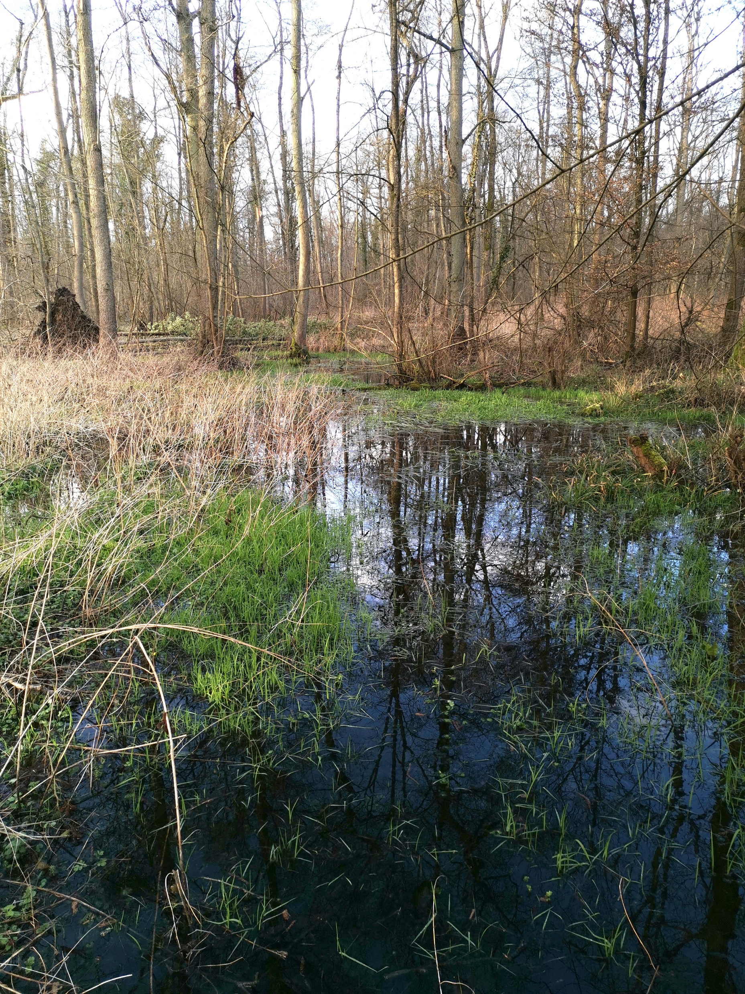
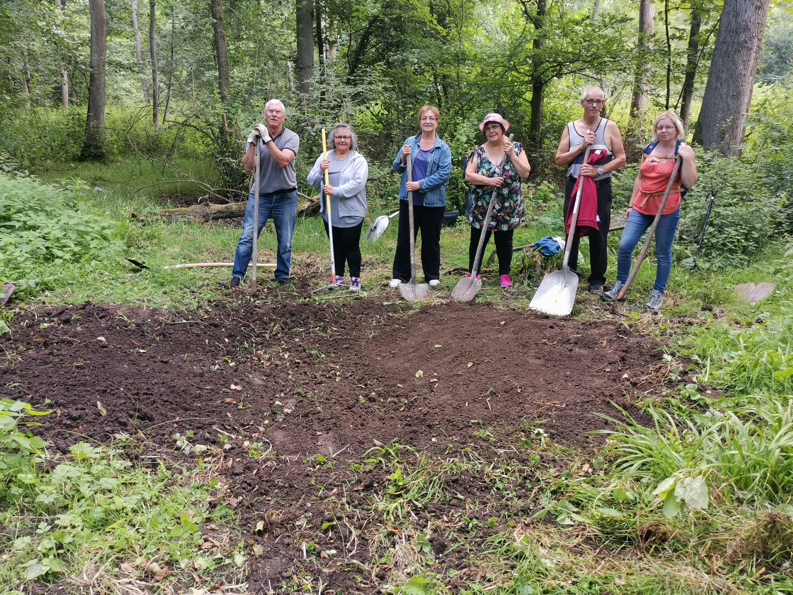
Notes:
9
9

Slide 10
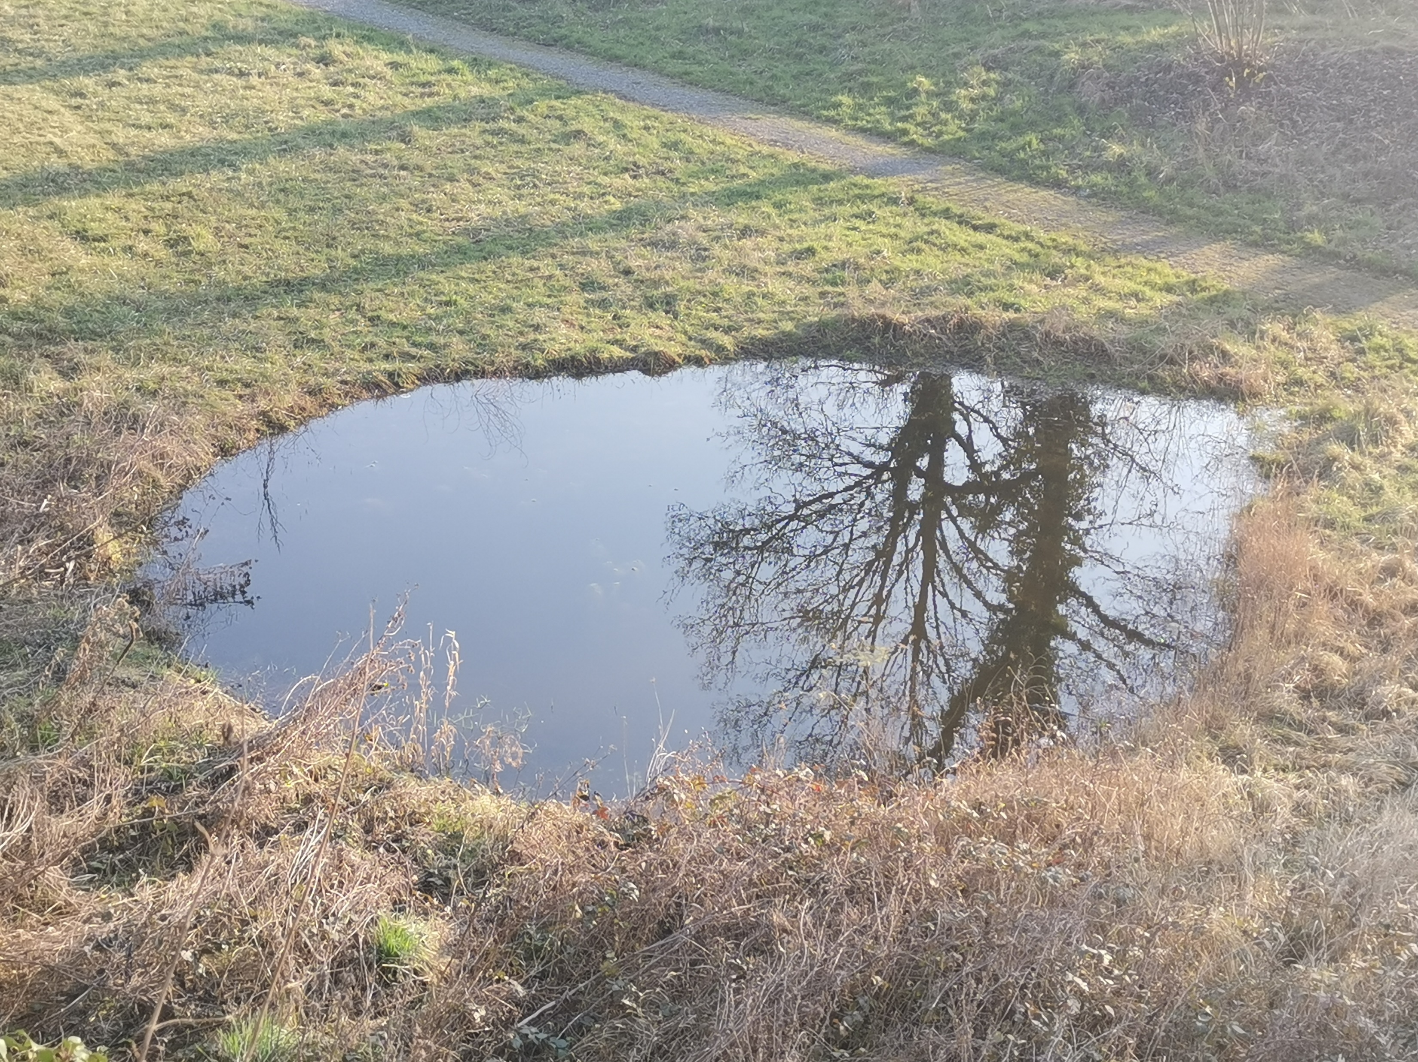
Condé-sur l’Escaut
Extension du réseau de mares
De keten van poelen werd verder gezet naar de stad toe
Remparts de Condé
Oude stadswallen
Lycée de Condé
School

Slide 11
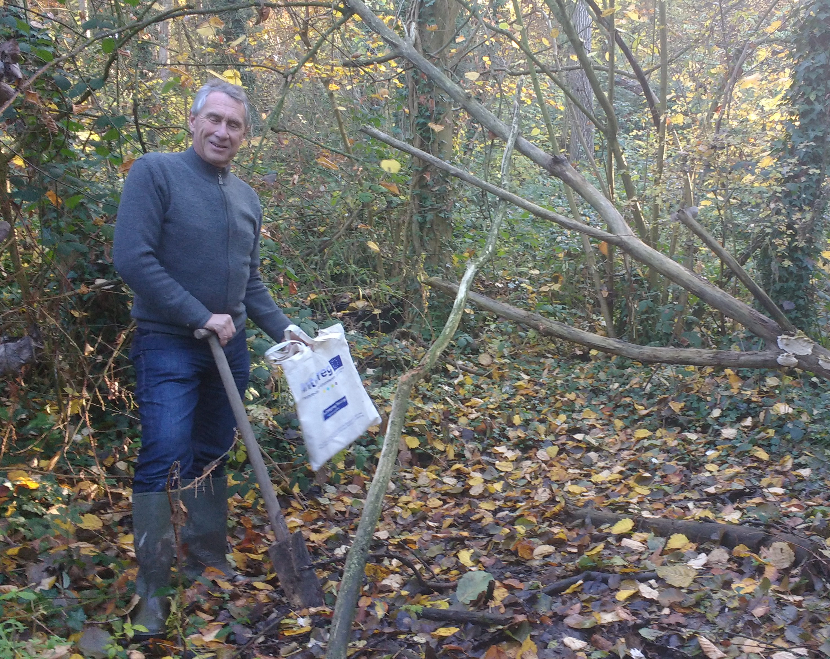
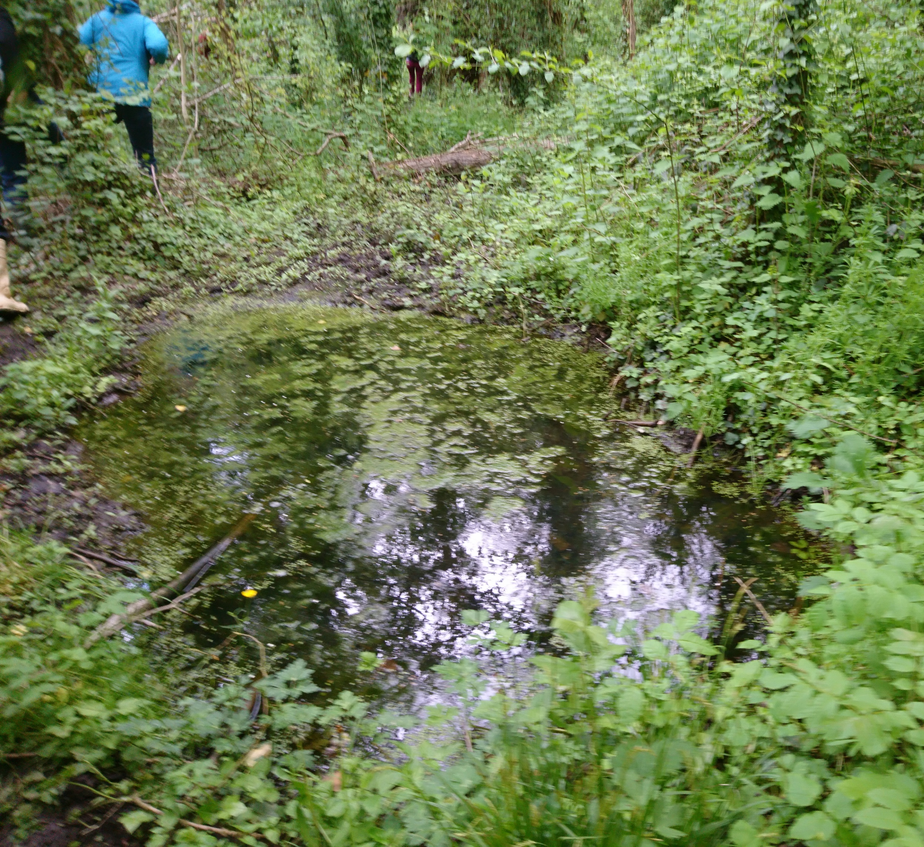
Ronse - Renaix
Créer des liens avec les biotopes wallons proches, via le Ravel
Een aanknopingspunt vinden met de bossen van Vloesberg, via Ravel
AVEC LE SOUTIEN DU FONDS EUROPÉEN DE DÉVELOPPEMENT RÉGIONAL
MET STEUN VAN HET EUROPEES FONDS VOOR REGIONALE ONTWIKKELING
Notes:
11
11

Slide 12
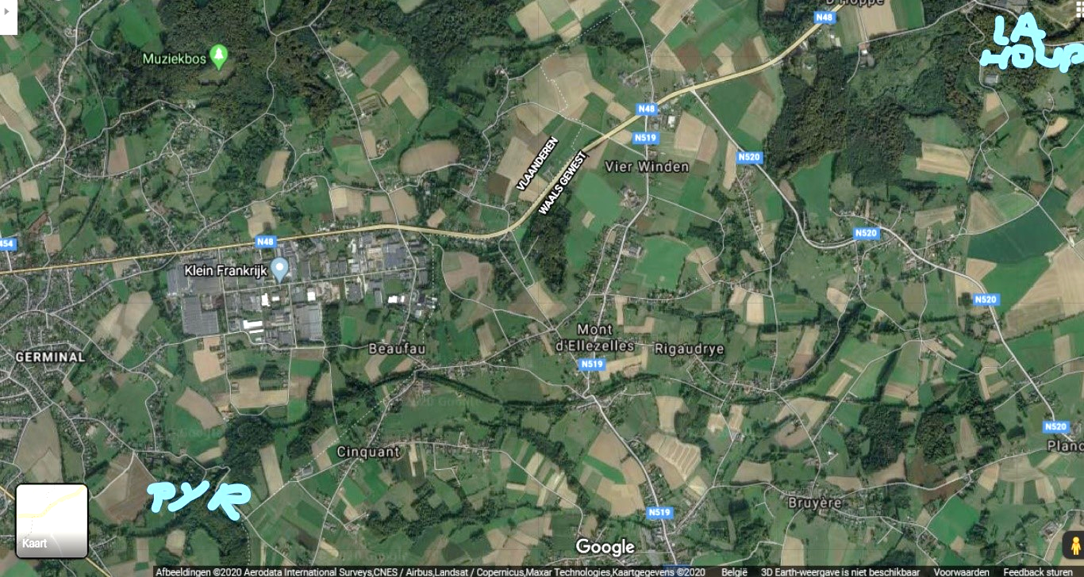

Slide 13
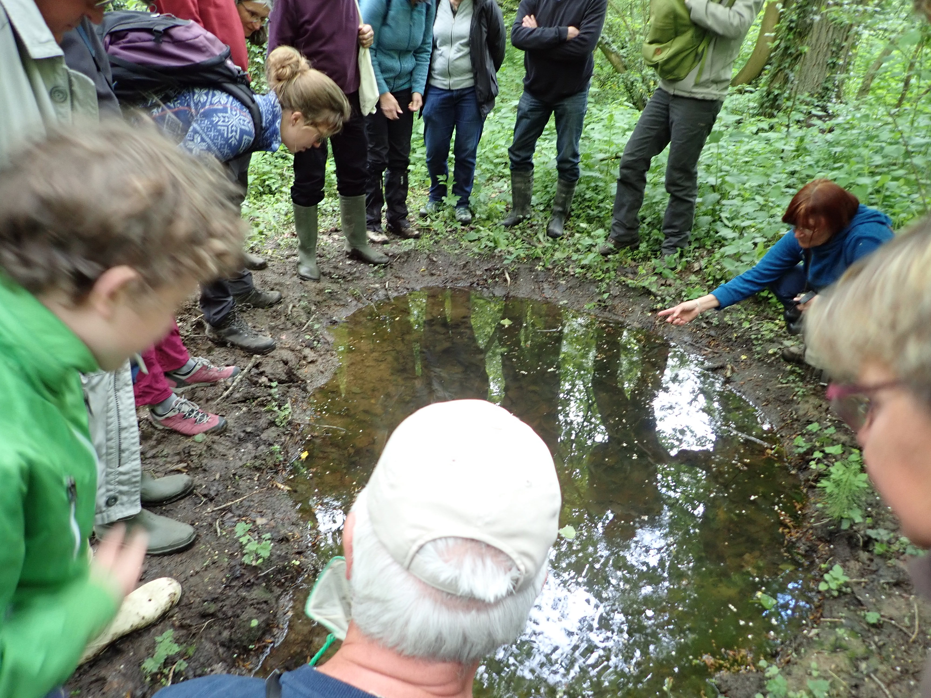
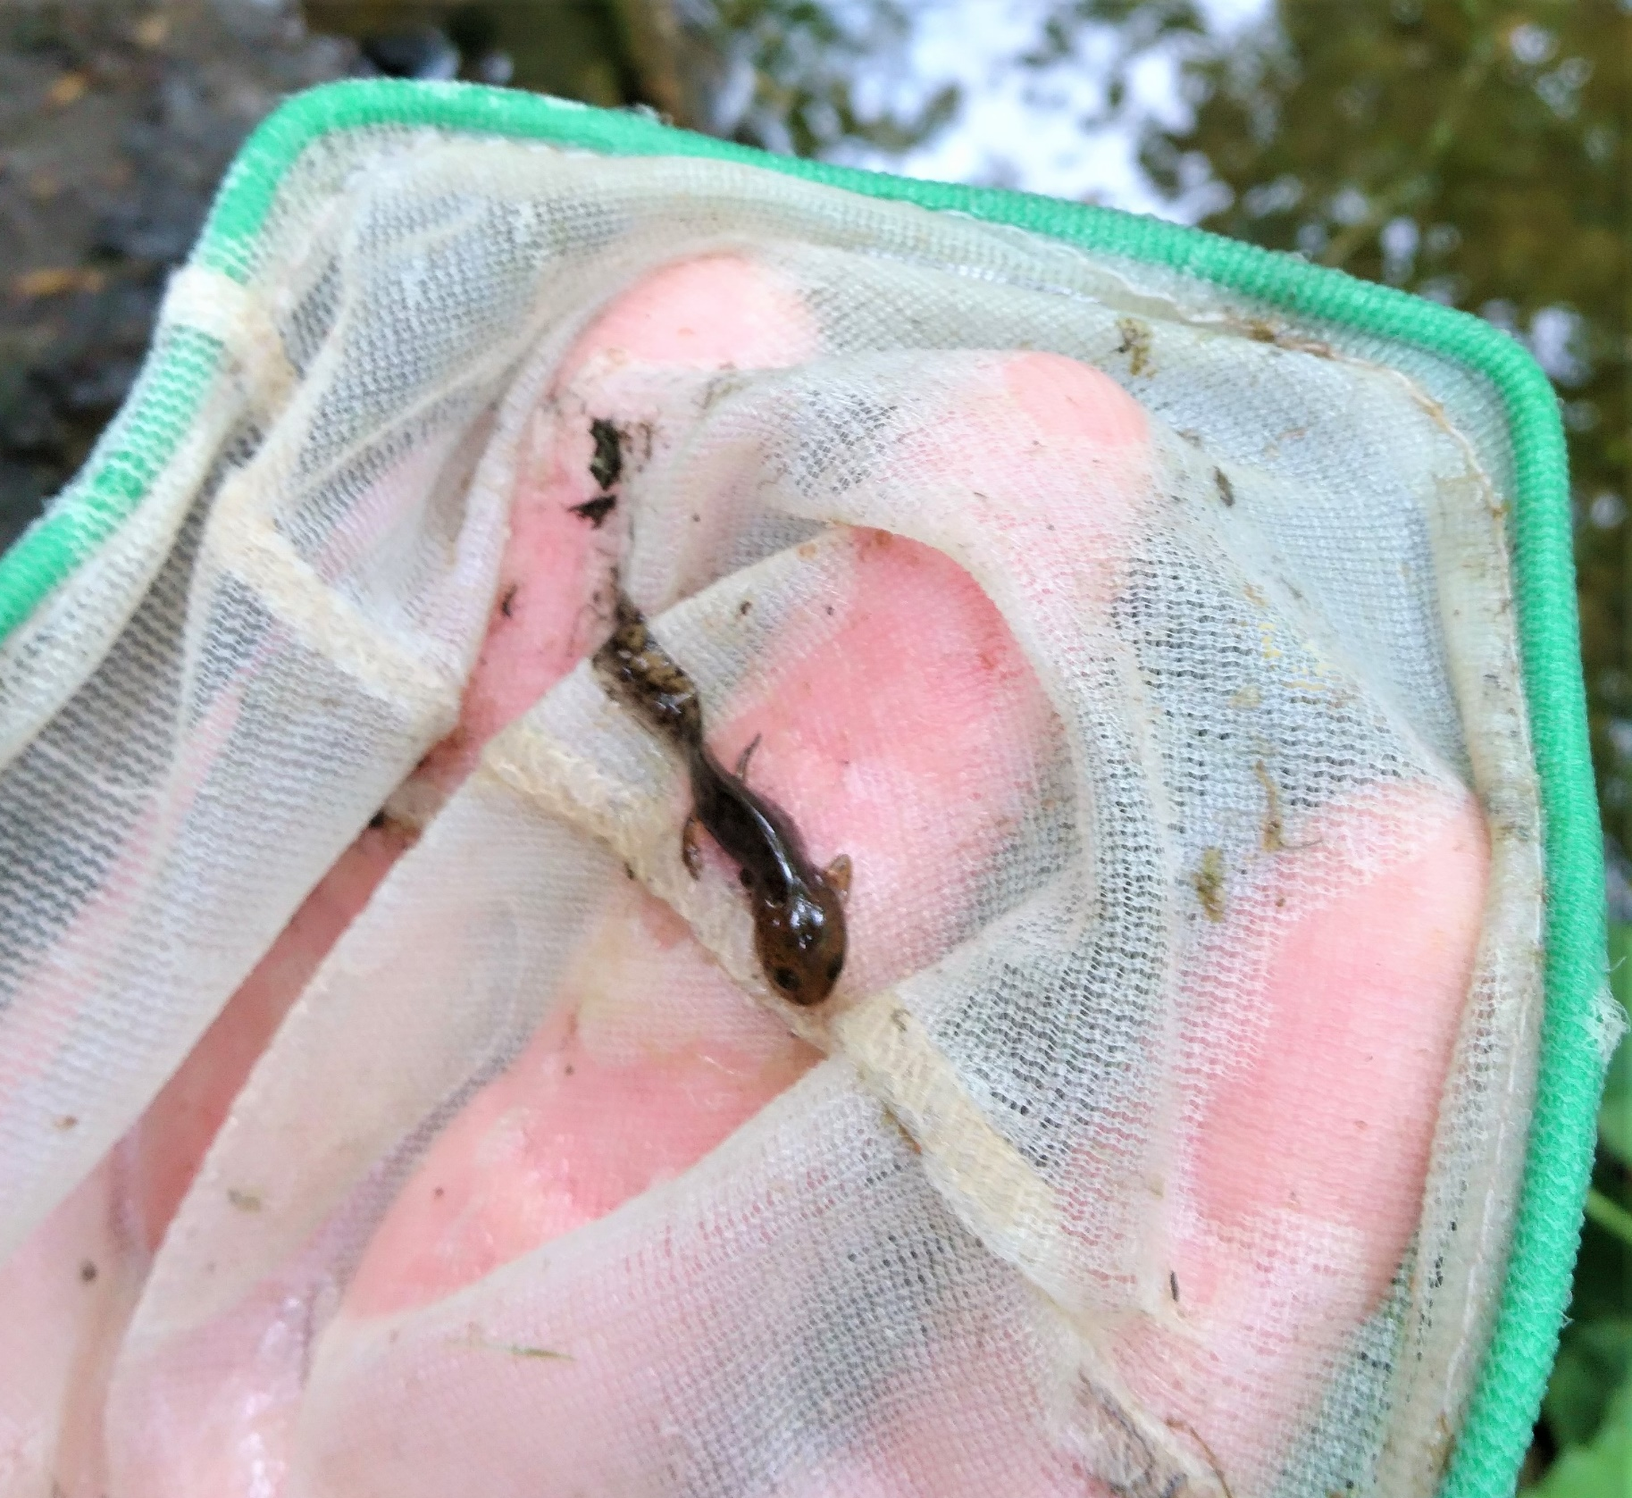
Notes:
13
13

Slide 14
Flobecq (Vloesberg)
La migration pose un problème particulier. Chaque printemps, les batraciens migrent vers leur mare natale, traversant la route nationale. 2ème site de traversée en Wallonie!
Migratie: een apart probleem!
Elke lente migreren de amfibieën naar hun geboortepoel, de weg overstekend.
Vloesberg bezit de tweede grootste oversteekplaats van Wallonnie!
Sablières au nord et à Brakel
Zandgroeven ten noorden van de weg en in Brakel
Mares en Wallonie au sud de la route
Poelen ten zuiden van de weg in Wallonië
Notes:
14
14

Slide 15
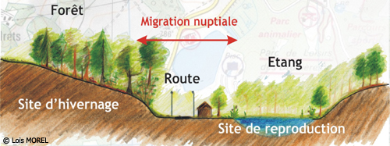
Les bénévoles s’organisent, la tâche est immense et dangereuse
Vrijwilligers organiseren zich, de taak is zwaar et gevaarlijk!

Slide 16
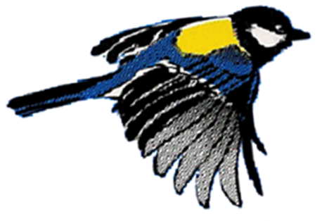
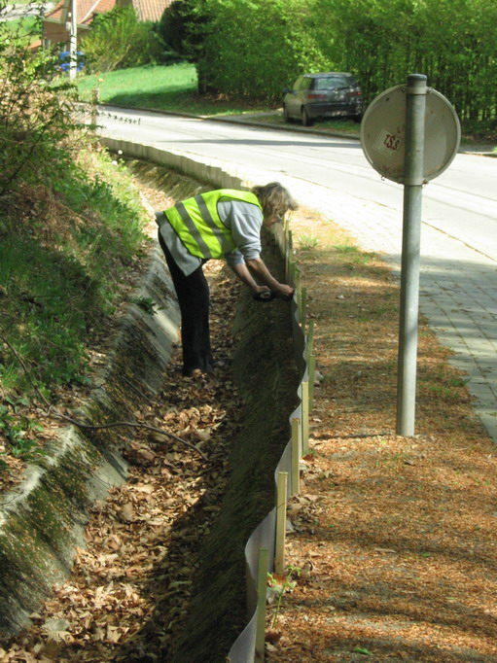
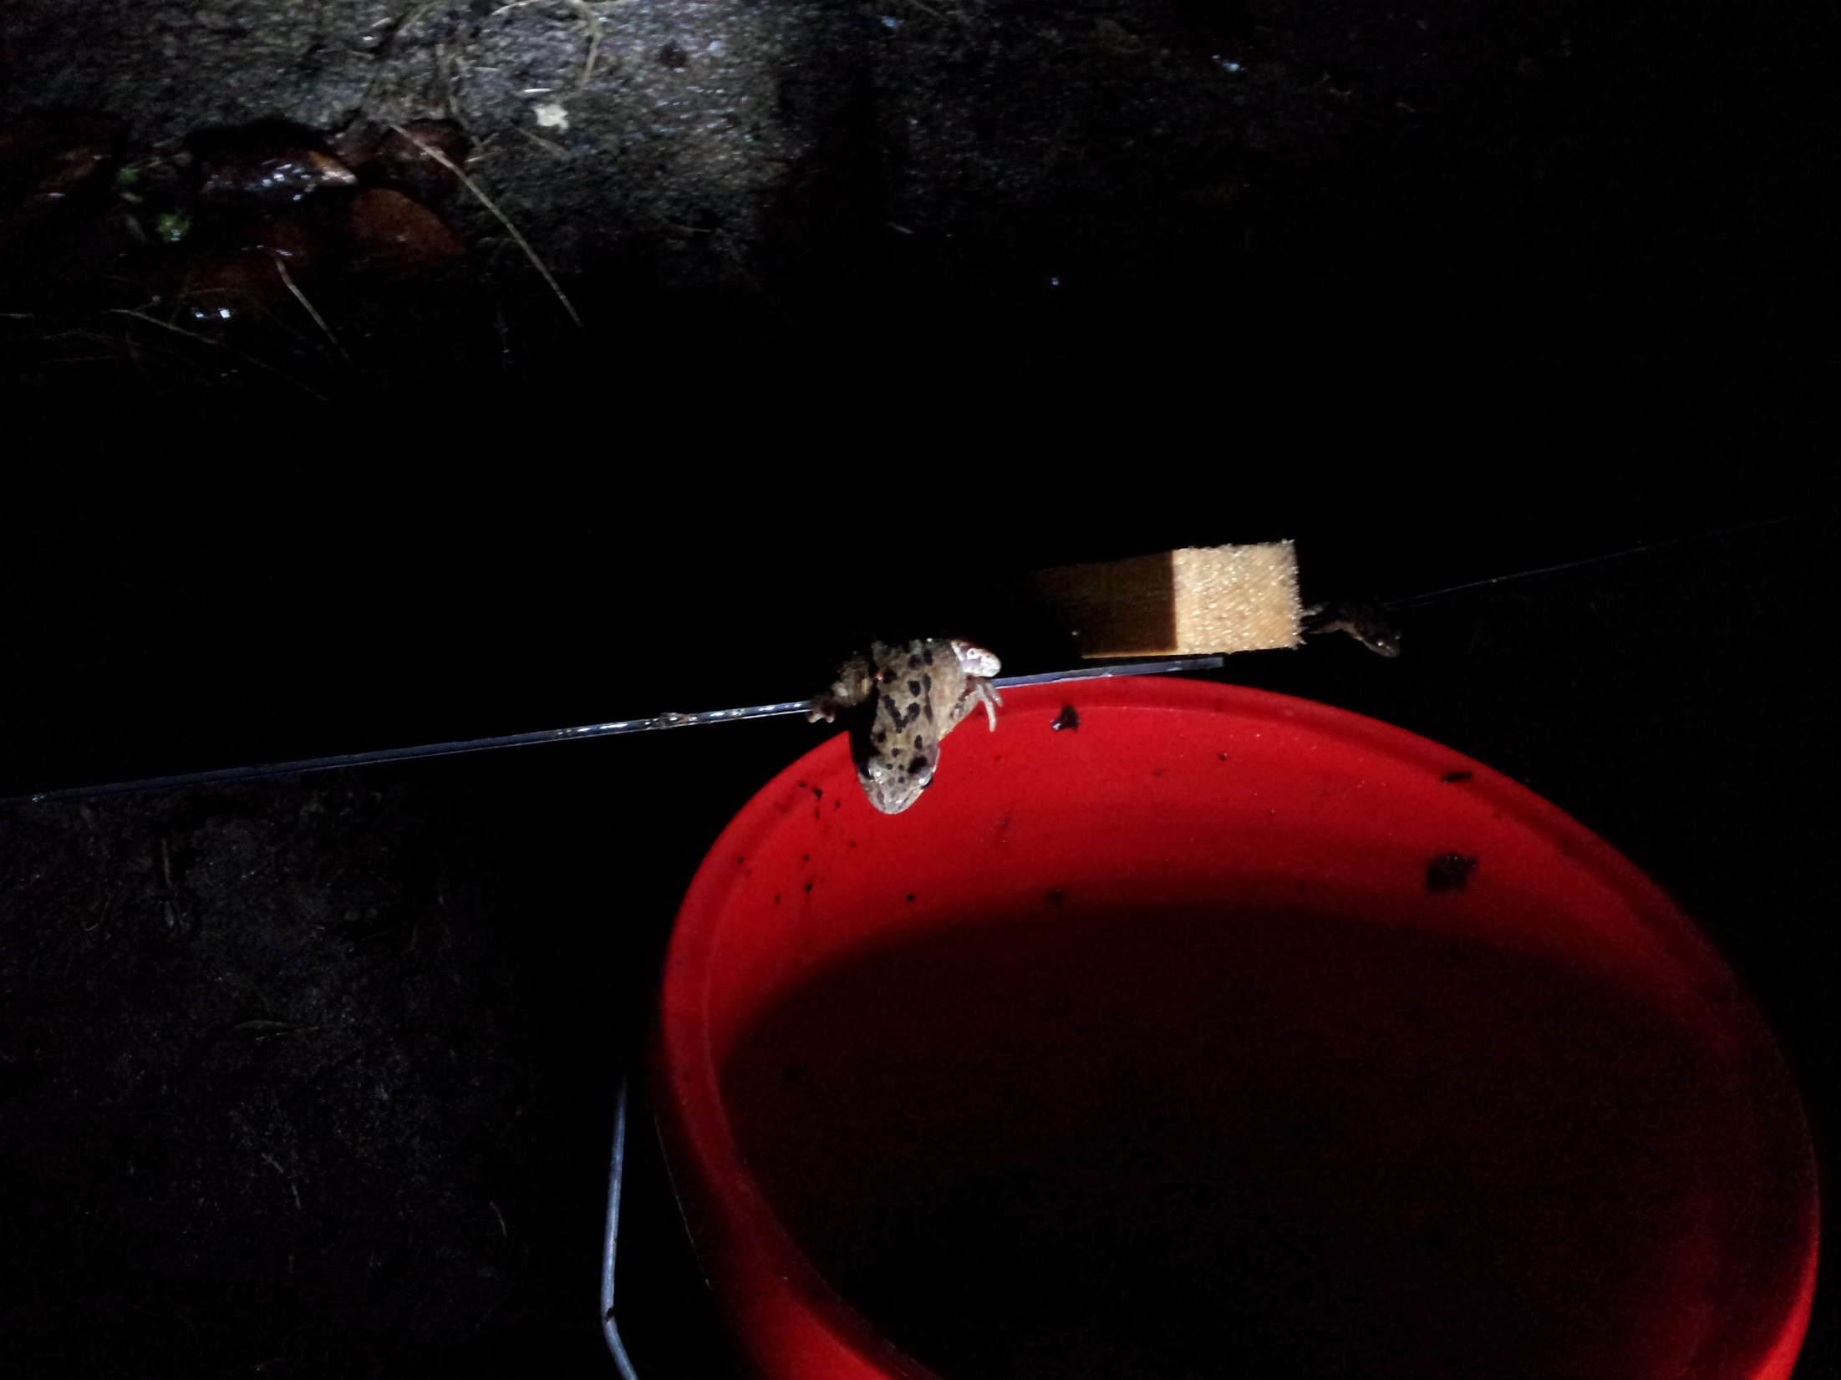
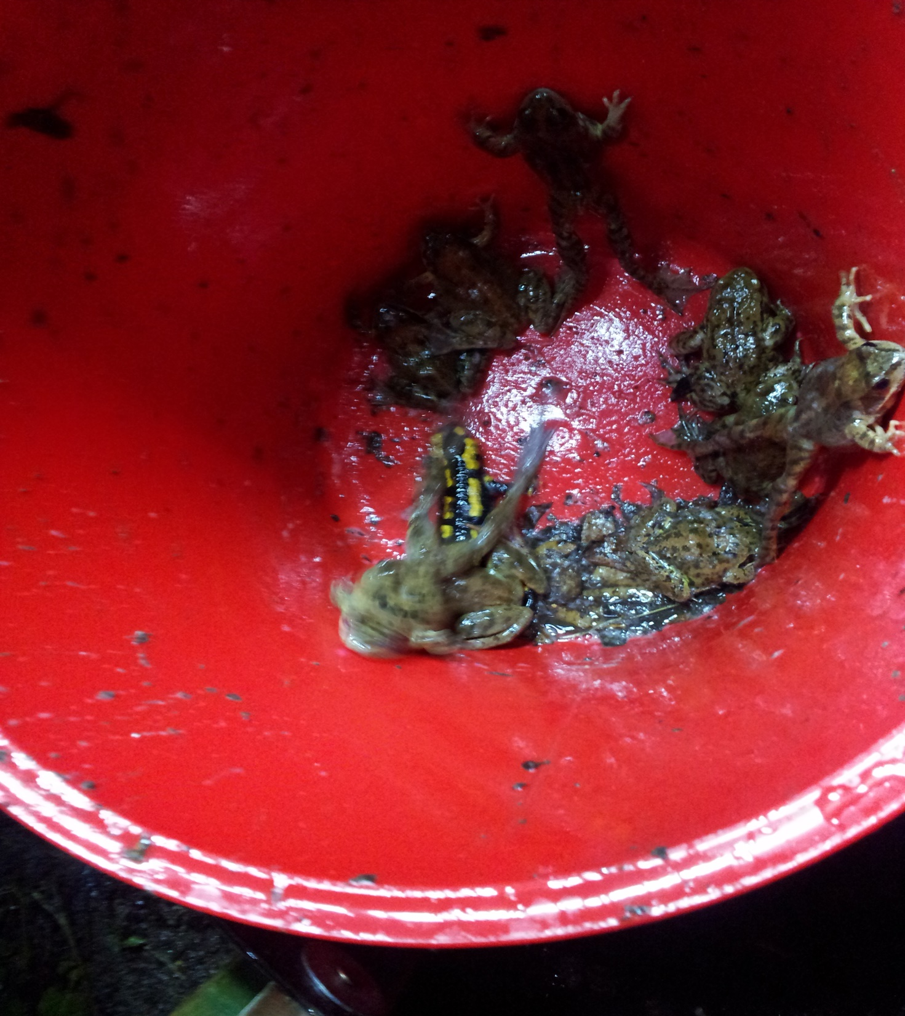
Flobecq (Vloesberg)
Les bénévoles s’organisent..
Vrijwilligers organiseren zich…
Notes:
16
16

Slide 17
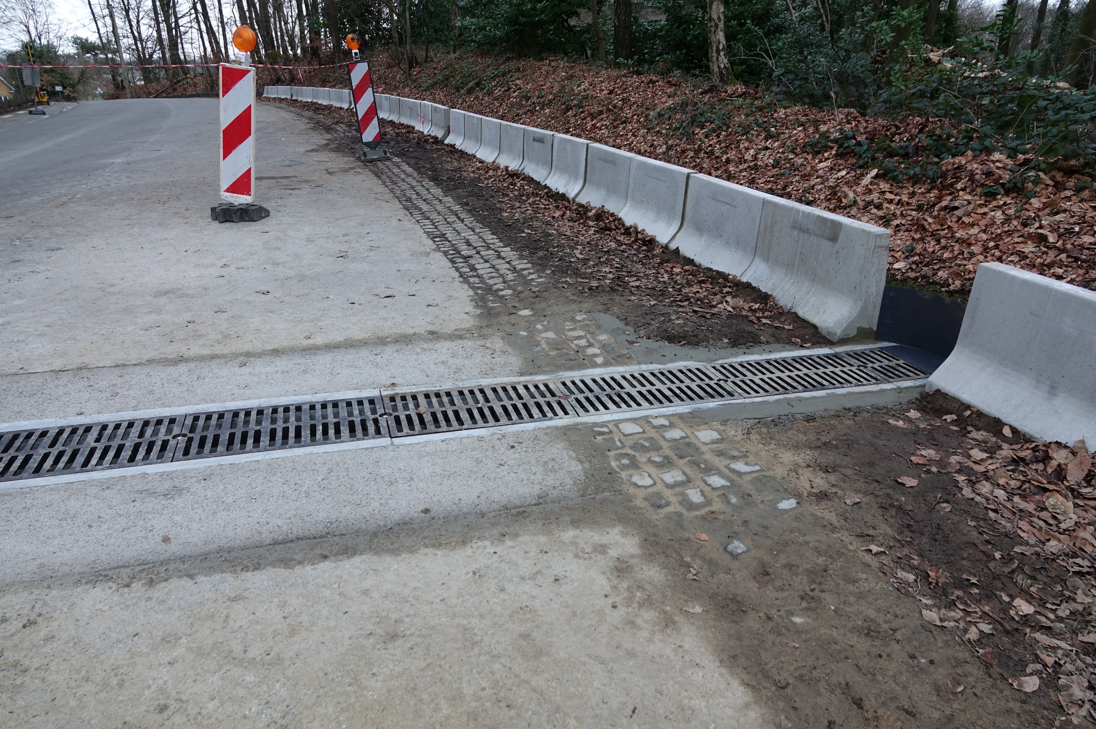
L’intérêt du crapauduc…
Het belang van de amfibiëentunnel…

Slide 18
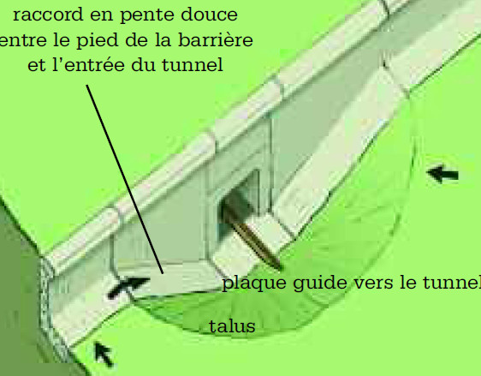
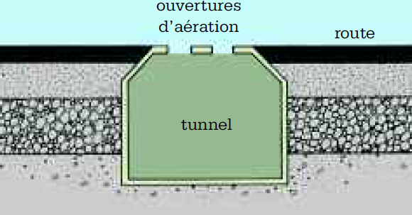
Principe du crapauduc… Het principe van de amfibieëntunnel…
Guider les animaux vers un passage souterrain sécurisé
De dieren naar een veilige tunnel onder de weg leiden

Slide 19
Réalisations du projet
Natuurpunt-Ronse | Condé-sur-l’Escaut | Guides-Nature des Collines | Commune de Flobecq
Creusement de 5 mares dans la Réserve « Pyreneeën-Tombele » | Creusement de 5 mares dans le Bois de Bonsecours. | Matériel de communication Publications internet et revues Brochures et folders bilingues Panneau explicatif Balades guidées bilingues : Renaix : à la recherche de la Salamandre Condé sur l’Escaut : un couloir écologique Flobecq : découverte nocturne des batraciens | Construction d’un crapauduc à La Houppe.
Subvention 4.200 € | Subvention 4.200 € | Subvention 1.100€ | Subvention19.500 €

Slide 20
Une belle aventure transfrontalière, pas seulement pour les Salamandres
Ook voor de Salamanders een geslaagd interregionaal avontuur!
MERCI DE VOTRE ATTENTION
DANK VOOR UW AANDACHT
AVEC LE SOUTIEN DU FONDS EUROPÉEN DE DÉVELOPPEMENT RÉGIONAL
MET STEUN VAN HET EUROPEES FONDS VOOR REGIONALE ONTWIKKELING
Notes:
20
20

Slide 21
18h, après le verre de l’amitié Na de vriendschapsborrel, rond 18 uur,
Balade guidée : découvrir le crapauduc et le chemin parcouru par les batraciens de la redoutable chaussée vers leur mare natale. Avec bottes et lampes torches
Geleide wandeling : ontdek de paddentunnel en de gevreesde weg naar hun geboortevijver. Met laarzen en zaklamp.
Andrée D’Hulster : circuit court
Marie-Françoise Blommaert: circuit long

